Slide 1

SPOZNAVANJE OKOLJA
PONOVIM

Slide 2
NAŠTEJ VSAJ 3 VRSTE ŽIVALI, KI POZIMI:
OTRPNEJO
PRESPIJO
PREDREMLJEJO
2. KATERE ŽIVALI BI V GOZDU LAHKO SREČAL TUDI POZIMI?
3. KATERE VRSTE VRTOV POZNAŠ?
4. KAKŠNE VRSTE DRUŽIN POZNAŠ? V KAKŠNI ŽIVIŠ TI? NAŠTEJ ČLANE SVOJE DRUŽINE?

Slide 3
5. V KATEREM ŽIVLJENJSKEM OBDOBJU SI? NAŠTEJ ŠE OSTALA?
6. KATERA OPRAVILA DOMA OPRAVIŠ TI? ZAKAJ NE DELA VSEGA SAMO MAMA?
7. V ČEM SE ŽIVALI MED SEBOJ RAZLIKUJEJO?
8. ZA VSAKEGA SAMCA IZ ŽIVALSKE DRUŽINE, POVEJ ŠE, KAKO REČEMO SAMICI IN MLADIČKOM.
PETELIN
KONJ
BIK
PES
RACMAN

Slide 4
9. KATERE ZIMSKE ŠPORTE POZNAŠ? NAŠTEJ JIH VSAJ 5. KATERI JE TVOJ NAJLJUBŠI?
10. NAŠTEJ PRAZNIKE, KI JIH V SLOVENIJI IMAMO POZIMI.
11. V KAKŠNEM STANJU JE LAHKO VODA? KAKO JI LAHKO STANJE SPREMENIMO?
12. KAKO REČEMO STROKOVNJAKOM, KI RAZISKUJEJO IN NAPOVEDUJEJO VREME?

Slide 5
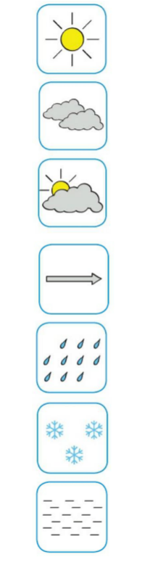
13. KAJ POMENIJO VREMENSKI ZNAKI NA SLIKI?
14. KAJ VSE PREMIKA VETER?
15. ZAKAJ IMAMO DAN IN NOČ?
16. NAŠTEJ DNEVE V TEDNU IN MESECE.
17. NAŠTEJ LETNE ČASE.

